Slide 1
Présentation clinique de patients avec FANV
Prise en charge des patients avec FANV et diabète

Slide 2

Pourquoi les patients avec FANV et diabète nécessitent-ils une attention supplémentaire de votre part ?
Fréquence du diabète lors du FANV jusqu’à¹
Risque cardiovasculaire plus élevé chez les patients avec FANV et diabétiques
AVC et embolie systémique^{2,3}
49 %
Evénements cardiovasculaires majeurs (MACE)²
Evénements indésirables majeurs affectant les membres (MALE)²
PP-XAR-CH-0470-2_06.2021
... et exposés à un risque supérieur de 18 % de décès d’origine CV.⁴
CV : cardiovasculaire ; FANV : fibrillation auriculaire non valvulaire

Slide 3
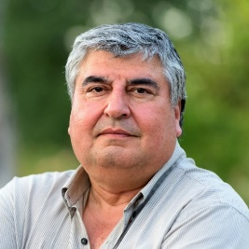




Patient avec FANV : vision holistique de la protection
L’approche Atrial Fibrillation Better Care (ABC) est intégrée aux lignes directrices de l’ESC 2020⁵
A
Anticoagulation/ Prévention de l’AVC
B
C
Comorbidités/ gestion du facteur risque cardiovasculaire
Better symptom control
Identifier les patients à faible risque qui n’ont pas besoin d’ACO
Envisager la prévention des AVC si CHA₂DS₂-VASc ≥1(m), 2(f)
Evaluer le risque de saignement, traiter les facteurs de risque de saignement modifiables
Choisir ACO (NACO de préférence à AVK*)
Evaluer les symptômes, QdV et les préférences du patient
Optimiser le contrôle des taux
Envisager une stratégie de contrôle du rythme cardiaque (CV, antiarythmiques, ablation)
Comorbidités et facteurs de risque cardiovasculaire
Changements du style de vie (réduction de l’obésité, séances régulières de sport, réduction de la consommation d’alcool etc.)
PP-XAR-CH-0470-2_06.2021
* À l’exception des patients avec vulves cardiaques mécaniques ou sténose mitrale modérée à sévère.
FANV : fibrillation atriale non valvulaire ; CV : cardiovasculaire ; AVK : antagonistes de la vitamine K ; ACO : anticoagulant oral ; AAD : médicament antiarythmique ; QdV : qualité de vie ; NACO : anticoagulant oral non antagoniste de la vitamine K ; ESC : European society of cardiology ; f : féminin ; m : masculin

Slide 4





Comment protégez-vous M. Marty ?
Jusqu’à 2 patients sur 5 avec FANV sont diabétiques et présentent un risque très important d’AVC^{3,6,7}
M. Marty
64 ans
Fibrillation atriale non valvulaire
Diabete
Hypertension
Surpoids
Le diabète est associé à un risque de 11 % ↑ d’événements CV majeurs^{*8} et un risque de 18 % ↑ de décès d’origine CV^{†4}
Les événements affectant les membres restent un problème majeur pour les patients avec FANV et diabète⁹
Emmener mon chien au parc est une grande partie de ma vie sociale, et je veux continuer à le faire pour les années à venir.
PP-XAR-CH-0470-2_06.2021
Parcours A B C⁵
* Chez les patients avec FAnv et soit CAD, CVD, PAD ou ≥3 facteurs de risque de maladie athérosclérotique ; †chez les patients diabétiques
FANV : fibrillation atriale non valvulaire ; CV : cardiovasculaire

Slide 5
Pour protéger les patients avec FANV, il faut tenir compte du décès cardiovasculaire et de l’AVC¹⁰
Sous-analyse pré-spécifiée du diabète (n=5695)
RR 0.82 (IC à 95 % 0.63–1.08)
RR 0.80 (IC à 95 % 0.64–0.99)
RR 1.0 (IC à 95 % 0.81–1.24)
AVK
Rivaroxaban
RRR
20 %
RR 0.62 (IC à 95 % 0.36–1.05)
PP-XAR-CH-0470-2_06.2021
Dans la population totale de l’étude ROCKET AF, il n’y a pas eu de différence significative en ce qui concerne le critère d’évaluation « décès cardiovasculaire » ou le critère d’évaluation principal de la sécurité « saignement grave et non grave » par rapport aux AVK.
Ic : intervalle de confiance ; RR : rapport de risques ; RRR : réduction du risque relatif ; ES : embolie systémique ; AVK : antagoniste de la vitamine K

Slide 6
Efficacité et sécurité cohérentes des inhibiteurs du facteur Xa par rapport aux AVK chez les patients diabétiques souffrant de FANV
Proportion de patients diabétiques : |  |  | 40% |  | 25% |  | 36%
 |  |  | ROCKET-AF¹⁰ |  | ARISTOTLE¹¹ |  | ENGAGE¹²
Evolution | Evénements liés au Rivaroxaban / 100 AP (nbre total d’événements) n=2878 | AVK Evénements/100 AP (nbre total d’événements) n=2817 | HR (IC à 95 %) | HR (IC à 95 %) | HR (IC à 95 %) | HR (IC à 95 %) | HR (IC à 95 %) | HR (IC à 95 %)
Principal critère d’efficacité : AVC ou ES | 1.74 (95) | 2.14 (114) |  | 0.82 (0.63–1.08) |  | 0.75 (0.53–1.05) |  | 0.98 (0.72–1.35)
Mort vasculaire* | 2.83 (152) | 3.65 (192) |  | 0.80 (0.64–0.99) |  | 0.89 (0.66–1.20) |  | 1.03 (0.82–1.30)
Hémorragie majeure | 3.79 (165) | 3.90 (169) |  | 1.00 (0.81–1.24) |  | 0.96 (0.74–1.25) |  | 0.87 (0.70–1.09)
0.1
1
2
0
1
2
0
1
2
PP-XAR-CH-0470-2_06.2021
Pas de comparaison directe. Il n’existe actuellement aucune
Privilégie le Rivaroxaban
Privilégie l’AVK
Privilégie l’apixaban
Privilégie l’AVK
Privilégie l’edoxaban
Privilégie l’AVK
* Les résultats sur la mort vasculaire sont tirés de l’analyse post hoc.
IC : intervalle de confiance ; RR : rapport de risques ; NACO : nouvel anticoagulant oral non antagoniste de la vitamine K ; FANV : fibrillation auriculaire (atriale) non valvulaire ; ES : embolie systémique ; AP : année-patient ; AVK : antagoniste de la vitamine k

Slide 7
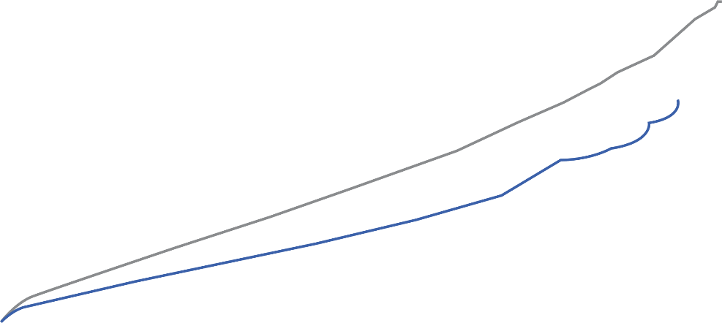
Une protection cohérente pour les patients avec FANV pourrait être observée dans la vie réelle¹
AVC, embolie systémique ou mort vasculaire
AVK (n= 83’971)
Rivaroxaban (n=32’078)
Les patients diabétiques avec FANV traités par Rivaroxaban pourraient bénéficier d’un RRR de décès vasculaire de 10 % par rapport aux AVK.¹
un(e) moins survie cumulative
durée (jours)
PP-XAR-CH-0470-2_06.2021
Ensemble de données du DSE d’Optum sur les demandes de remboursement chez les patients atteints de fibrillation auriculaire et de diabète de 11/2010 à 12/2019 ; 31 % des patients du groupe Rivaroxaban recevaient une dose réduite de 15 mg OD. Le suivi médian était de 2.9 ans.
FANV : fibrillation auriculaire non valvulaire ; RRR : réduction relative du risque ; AVK : antagoniste de la vitamine K

Slide 8

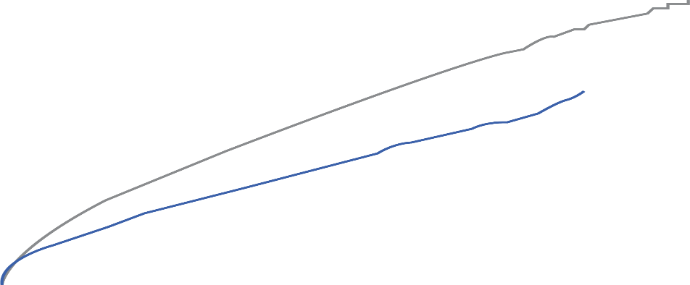

Dans la vie réelle, le Rivaroxaban a été associé à moins d’hospitalisations liées à des hémorragies que les AVK¹
Hospitalisation pour hémorragies majeures ou non majeures cliniquement pertinentes
AVK (n= 83’971)
Les hémorragies critiques d’organes réduites significativement
Rivaroxaban (n=32’078)
RRR
37 %
un(e) moins survie cumulative
Les hémorragies intracrâniennes réduites significativement
RRR
28 %
durée (jours)
PP-XAR-CH-0470-2_06.2021
Ensemble de données du DSE d’Optum sur les demandes de remboursement chez les patients atteints de fibrillation auriculaire et de diabète de 11/2010 à 12/2019 ; 31 % des patients du groupe Rivaroxaban recevaient une dose réduite de 15 mg OD. Le suivi médian était de 2.9 ans.
FANV : fibrillation auriculaire non valvulaire ; RRR : réduction relative du risque ; AVK : antagoniste de la vitamine K

Slide 9
Les patients diabétiques avec FANV comme M. Marty craignent l’amputation presque autant que la cécité ou la mort⁹
Evénements indésirables majeurs affectant les membres chez les patients diabétiques avec FANV²
RR 0.37 (IC à 95 % 0.21–0.65)
Les taux d’hémorragie majeure sont cohérents dans cette analyse de la vie réelle et dans l’étude de phase III ROCKET-AF.^{2,10}
RRR
63 %
PP-XAR-CH-0470-2_06.2021
Données de MarketScan sur les affirmations des patients souffrant de fibrillation auriculaire et de diabète ; 24 % des patients du groupe Rivaroxaban recevaient une dose réduite de 15 mg OD.
IC : intervalle de confiance ; RR : rapport de risque ; FANV : fibrillation auriculaire non valvulaire ; AP : année-patient ; RRR : réduction du risque relatif ; AVK : antagoniste de la vitamine k

Slide 10
Imaginez que la fonction rénale de patients avec FANV tels que M. Marty se détériore en plus
Incidence de néphropathie chez les patients atteints de diabète de type 2¹³
Détérioration plus rapide de la fonction rénale chez les patients diabétiques comparés aux patients non diabétiques¹⁴
40 %
×2
PP-XAR-CH-0470-2_06.2021
>70 % des patients atteints de DT2 meurent de causes cardiovasculaires.¹⁵
DT2 : diabète de type II

Slide 11

Comment le maintenez-vous protégé ?
La néphropathie se produit chez environ1 patients sur 3 avec diabète de type 2¹⁶
M. Marty
64 ans
Fibrillation atriale non valvulaire
Diabete
Hypertension
Surpoids
Insuffisance rénale modérée
Le diabète est une cause majeure de défaillance rénale nécessitant une dialyse¹⁷
Les patients avec FANV souffrant d’insuffisance rénale chronique et de diabète sont plus susceptibles de mourir de causes CV que ceux qui ne souffrent pas de diabète¹⁸
Mon ami a fini en dialyse et j’ai vraiment peur que cela puisse m’arriver aussi.
PP-XAR-CH-0470-2_06.2021
Parcours A B C⁵
Rivaroxaban n’est pas recommandé chez les patients présentant quelle clairance de la créatinine <15ml/min.¹⁹
CV : cardiovasculaire

Slide 12
Chez les patients avec FANV, l’utilisation de NACO a été associée à un déclin moindre de la fonction rénale par rapport aux AVK
Registre ORBIT-AF (n=6682)
AVK
NACO
p<0.0001
p<0.0001
Les patients avec FANV risquent un déclin rénal au fil du temps.²⁰
p<0.0001
PP-XAR-CH-0470-2_06.2021
La période d’étude était de 2 ans
Cr : créatinine ; ClCr : clairance de la créatinine ; NACO : nouvel anticoagulant oral non antagoniste de la vitamine K ; FANV: fibrillation auriculaire non valvulaire ; AVK : antagoniste de la vitamine K

Slide 13
Il y a une opportunité de préserver les reins de M. Marty au lieu d’avoir à les remplacer²¹
Patients avec FANV et diabète (n=21’682)
RR 0.83 (IC à 95 % 0.74–0.92)
RR 0.82 (IC à 95 % 0.70–0.96)
AVK
Rivaroxaban
PP-XAR-CH-0470-2_06.2021
Données d’affirmations MarketScan ; 22.6 % sous une dose réduite de 15 mg OD ; à l’exclusion des patients avec valeur initiale une maladie rénale chronique au stade 5 ou sous hémodialyse, ratios de risque estimés au moyen de la régression de Cox.
CKD : chronic kidney disease, MRC : maladie rénale chronique ; IC : intervalle de confiance ; FANV : fibrillation atriale non valvulaire ; AP : année-patient ; AVK : antagoniste de la vitamine K

Slide 14



M. Marty pourrait avoir un risque plus faible de déclin rénal sous Rivaroxaban que sous AVK
Patients diabétiques avec FANV²²
Evénements/100 AP
RR (IC à 95 %)
Patients FA¹
Événements (n)
RR (IC à 95%)
Rivaroxaban
AVK
Déclin ≥30 % dans eGFR | 17.25 | 25.46 | 0.68 (0.53–0.86)
Doublement de la créatinine sérique | 2.11 | 4.26 | 0.50 (0.26–0.97)
Lésion rénale aiguë* | 11.07 | 14.70 | 0.75 (0.58–0.97)
Insuffisance rénale | 1.30 | 1.95 | 0.67 (0.32–1.41)
Cité dans la mise à jour 2019 des directives²³
Privilégie le Rivaroxaban
Privilégie l’AVK
PP-XAR-CH-0470-2_06.2021
Données issues d’une analyse de sous-groupe de patients diabétiques.
* Défini comme une hospitalisation ou une visite aux urgences avec un code de diagnostic d’IRA en position primaire ou secondaire ; † Défini comme un DFGe <15 ml/min/1.73 m², ayant subi une transplantation rénale ou sous dialyse à long terme.
IC : intervalle de confiance ; RR : rapport de risques ; eGFR : taux estimé de filtration glomérulaire ; FANV: fibrillation auriculaire (atriale) non valvulaire ; AP : année-patient ; AVK : antagoniste de la vitamine k

Slide 15


Assurez-vous que vos patients diabétiques avec FANV comme M. Marty restent protégés au-delà de l’accident vasculaire cérébral
PP-XAR-CH-0470-2_06.2021

Slide 16
Références
1. Coleman CI, et al. Thromboembolism, bleeding and vascular death in nonvalvular atrial fibrillation patients with type 2 diabetes receiving Rivaroxaban or warfarin. Cardiovasc Diabetol 2021;20(1):52.
2. Baker WL, et al. Effectiveness and safety of Rivaroxaban and warfarin for prevention of major adverse cardiovascular or limb events in patients with non-valvular atrial fibrillation and type 2 diabetes. Diabetes Obes Metab2019;21(9):2107–2114.
3. Patel MR, et al. Rivaroxaban versus warfarin in nonvalvular atrial fibrillation. N Engl J Med 2011;365(10):883–891.
4. Raghavan S. et al. Diabetes Mellitus–Related All-Cause and Cardiovascular Mortality in a National Cohort of Adults. J Am Heart Assoc 2019;8(4):e011295.
5. Hindricks G, et al. 2020 ESC Guidelines for the diagnosis and management of atrial fibrillation developed in collaboration with the European Association for Cardio-Thoracic Surgery (EACTS). Eur Heart J 2020;42(5):373–498.
6. Giugliano RP, et al. Edoxaban versus Warfarin in Patients with Atrial Fibrillation. N Engl J Med 2013;369(22):2093–2104.
7. Granger CB, et al. Apixaban versus Warfarin in Patients with Atrial Fibrillation. N Engl J Med 2011;365(11):981–992.
8. Miao B, et al. Four-year incidence of major adverse cardiovascular events in patients with atherosclerosis and atrial fibrillation.Clin Cardiol 2020;43(5):524–531
9. Wukich DK, Raspovic KM and Suder NC. Patients With Diabetic Foot Disease Fear Major Lower-Extremity Amputation More Than Death. Foot Ankle Spec 2018;11(1):17–21.
10. Bansilal S, et al. Efficacy and safety of Rivaroxaban in patients with diabetes and nonvalvular atrial fibrillation: the Rivaroxaban Once-daily, Oral, Direct Factor Xa Inhibition Compared with Vitamin K Antagonism for Prevention of Stroke and Embolism Trial in Atrial Fibrillation (ROCKET AF Trial).Am Heart J 2015;170(4):675–682.e8.
11. Ezekowitz JA, et al. Clinical outcomes of patients with diabetes and atrial fibrillation treated with Apixaban: results from the ARISTOTLE trial. Eur Heart J Cardiovasc Pharmacother 2015;1(2):86–94.
12. Plitt A, et al. Efficacy and safety of edoxaban in patients with diabetes mellitus in the ENGAGE AF-TIMI 48 trial. Supplemental Appendix. Int J Cardiol. 2020;304:185–191.
13. Cosentino F, et. al. 2019 ESC Guidelines on diabetes, pre-diabetes, and cardiovascular diseases developed in collaboration with the EASD: The Task Force for diabetes, pre-diabetes, and cardiovascular diseases of the European Society of Cardiology (ESC) and the European Association for the Study of Diabetes (EASD).Eur Heart J 2019;41(2),255–323.
14. Hemmelgarn BR, et al. Progression of kidney dysfunction in the community-dwelling elderly. Kidney Int 2006;69(12):2155-2161.
15. Laakso M. Cardiovascular disease in type 2 diabetes from population to man to mechanisms: the Kelly West Award Lecture 2008. Diabetes Care 2010 Feb;33(2):442–449.
16. Pecoits-Filho P, et al. Interactions between kidney disease and diabetes: dangerous liaisons. Diabetol Metab Syndr 2016;8:50
17. Kramer A, et al. ERA-EDTA Registry: Renal replacement therapy in Europe: a summary of the 2013 ERA-EDTA Registry Annual Report with a focus on diabetes mellitus. Clin Kidney J 2016;9(3):457–469.
18. Fox CS, et al. Associations of kidney disease measures with mortality and end-stage renal disease in individuals with and without diabetes: a meta-analysis. Lancet 2012;380(9854):1662–1673.
19. Information professionnelle Xarelto®: www.swissmedicinfo.ch
20. Inohara T, et al. Decline in renal function and oral anticoagulation dose reduction among patients with atrial fibrillation. Heart 2020;106(5):358–364.
21. Hernandez AV, et al. Rivaroxaban vs. warfarin and renal outcomes in non-valvular atrial fibrillation patients with diabetes. Eur Heart J Qual Care Clin Outcomes 2020;6(4):301–307.
22. Yao X, et al. Renal Outcomes in Anticoagulated Patients With Atrial Fibrillation.J Am Coll Cardiol 2017;70(21):2621–2632.
23. January CT et al. 2019 AHA/ACC/HRS Focused Update of the 2014 AHA/ACC/HRS Guideline for the Management of Patients With Atrial Fibrillation: A Report of the American College of Cardiology/American Heart Association Task Force on Clinical Practice Guidelines and the Heart Rhythm Society. J Am Coll Cardiol. 2019;74(1):104–132.
PP-XAR-CH-0470-2_06.2021

Slide 17
Xarelto® Information professionnelle abrégée
Information professionnelle abrégée de Xarelto® (rivaroxaban) :
Inhibiteur direct du facteur Xa C : Comprimés pelliculés contenant 10, 15 et 20 mg de rivaroxaban; granulés pour suspension buvable de rivaroxaban (1 mg/ml). I : Adultes : a) Prévention des thromboses lors d’interventions orthopédiques majeures des extrémités inférieures, p.ex. pour une prothèse de hanche ou de genou. b) Traitement de l’embolie pulmonaire (EP) et de la thrombose veineuse profonde (TVP) ainsi que prévention des récidives de TVP et d’P c) Prévention des accidents vasculaires cérébraux et des embolies systémiques en présence d’une fibrillation auriculaire non valvulaire; Population pédiatrique : traitement des thromboembolies veineuses (TEV) après une anticoagulation parentérale initiale pour la prévention des récidives de TEV. P : a) 10 mg 1× par jour. b) 15 mg 2× par jour les 21 premiers jours, puis 20 mg 1× par jour ; à partir du mois 7 : 20 mg 1× par jour ou 10 mg 1× par jour selon une évaluation individuelle des avantages et des risques c) 20 mg 1× par jour; en cas de ClCr de 15 à 49 ml/min : 15 mg 1× par jour. Prise de la dose de 15 ou de 20 mg pendant un repas. Population pédiatrique : ajustement de la dose en fonction du poids corporel, après au moins 5 jours de traitement initial par une anticoagulation parentérale. CI : Hypersensibilité aux composants, endocardite bactérienne aiguë, hémorragies cliniquement significatives, hépatopathie/insuffisance hépatique (IH) sévère avec risque hémorragique significativement accru, légère IH avec coagulopathie, insuffisance rénale (IR) nécessitant une dialyse, ulcère gastro-intestinal aigu ou maladie GI ulcéreuse, grossesse, allaitement. MG : Co-médication (voir «I A »), prothèse valvulaire, médicaments influençant l’hémostase. Pr : IR (ClCr de 15 à 29 ml/min) ou IR en association avec des médicaments faisant augmenter le taux plasmatique de Xarelto®, risque accru d’hémorragies incontrôlées et de diathèse hémorragique, AVC hémorragique récent, hémorragie intracrânienne ou intracérébrale, ulcère GI/maladie GI ulcéreuse récents, hypertension sévère non contrôlée, rétinopathie vasculaire, anomalies vasculaires intrarachidiennes ou intracérébrales, chirurgies cérébrales, spinales ou oculaires récentes, antécédents de bronchiectasie ou d’hémorragie pulmonaire, ponction et anesthésie rachidiennes, l’administration doit être arrêtée au moins 24 h avant le procédé invasif/l’intervention chirurgicale, administration simultanée de médicaments influençant l’hémostase, SAPL, des cas isolés d’agranulocytose et de SJS ont été rapportés. EI fréquents : Hémorragies, anémie, vertige, céphalées, saignements oculaires, hématomes, épistaxis, hémoptysie, nausées, constipation, diarrhées, taux accru d’enzymes hépatiques (ASAT, ALAT), prurit, éruption cutanée, douleurs des extrémités, fièvre, œdème périphérique, asthénie. IA : Inhibiteurs puissants du CYP 3A4 et de la P-gp (ritonavir, kétoconazole), inducteurs puissants du CYP 3A4 et de la P-gp (rifampicine, carbamazépine, phénobarbital, millepertuis), médicaments influençant l’hémostase. Prés. : 10 et 30 cpr. pell. de 10 mg; 14, 28 et 98 cpr. pell. de 15 et de 20 mg; boîtes cliniques corr. de 10×1 cpr. pell. (b), admis aux caisses (limitation à prendre en considération); granulés pour suspension buvable (50 ml et 100 ml). Pour de plus amples informations : voir www.swissmedicinfo.ch. Distribution : Bayer (Schweiz) AG, Uetlibergstrasse 132, 8045 Zurich. MA-M_RIV-CH-0185-1_06.2021
PP-XAR-CH-0470-2_06.2021

